Slide 1


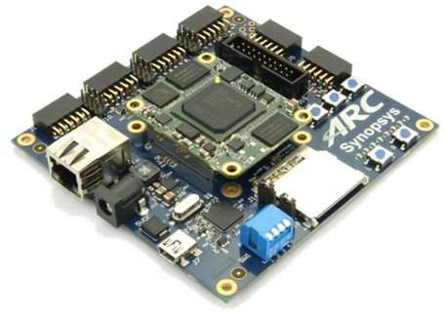
领先创新·
·超越自我
2018 Synopsys ARC杯电子设计竞赛

Slide 2
基于embARC的快递自动发货系统
大愚若智参赛队
张婕 李浩然 王开元
2018年05月

Slide 3
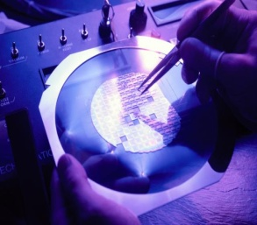
Agenda
项目概述
难点与创新
设计实现
测试结果
总结展望

Slide 4
Agenda
项目概述
难点与创新
设计实现
测试结果
总结展望

Slide 5
项目概述
本项目--基于embARC的快递自动发货系统的主要意义是设计一个自动化物联网系统，应用于快递分拣行业，以较小的成本提高快递分拣的效率和准确度。因为采用全自动分拣技术，能够大大减少人力耗费，降低损坏率，提高工作效率。
主要采用射频芯片识别技术，分拣之前通过信息录入系统，快递的目的地，来源地，联系方式，重量等主要信息录入芯片，在系统内，进行信息收集和分类，然后按照不同的目的地采用pwm调制驱动四个电机，模拟小车行进，将货物按路径分拣到不同地点，统一装车等待运输。

Slide 6
Agenda
项目概述
难点与创新
设计实现
测试结果
总结展望

Slide 7
难点与创新
通信协议
本作品中牵涉到模块与fpga芯片间的通信，该通信是通过固定的协议来完成，协议中规定了数据交换的内容和交换方式及时间。这就需要根据使用的模块的接口类型来编写接口通信协议
自动寻径如何实现
如何到达该目的地就是问题的难点，考虑到大多数的实际情况下目的地皆是已经预设好的，且目的地地点并不会经常发生变化，我们可以使用预设路径这一较为简单的方法来实现寻径。让RFID内的数据仅代表目的地编号，在程序内部预先设定好每个编号目的地的行进方式。
在快递信息识别中加入了RF芯片，进行中短距离信息采集，大幅度提高信息收集速度，减少错误率。

Slide 8
Agenda
项目概述
难点与创新
设计实现
测试结果
总结展望

Slide 9
设计实现
系统结构：

Slide 10
设计实现
软件结构：

Slide 11
Agenda
项目概述
难点与创新
设计实现
测试结果
总结展望

Slide 12
测试结果
测试方案：
1.先测试小车驱动程序，能否分开控制四个轮子的转速来实现转弯减速，刹车等操作。
2．测试小车能否按照内部设计路径前进，并在设定位置刹车。
3．测试RFID识别模块驱动程序，能否读取RF芯片内部信息，并将信息发送至开发板。
4．在读取到信息后，测试开发板对信息处理和识别，并能否驱动小车按路径前进。

Slide 13
测试结果
测试结果：
测试结果显示，小车基本完成设计功能，单个小车能够出色完成任务。

Slide 14
Agenda
项目概述
难点与创新
设计实现
测试结果
总结展望

Slide 15
总结展望
经过本次竞赛，极大的提高了团队的合作力，以及创新思维，大家在一起发挥各自聪明才智，提出了很多重要的设计思路，同时提高了动手能力，以及编程能力。学习了spi,gpio,uart等接口驱动编写，了解了ARC GNU编译工具，极大的增长了自己的学习能力。
但是，由于一些硬件和时间问题，只是做了快递自动分拣系统的基本模型，希望能为快递分拣工作提供新的思路，将全自动快递分拣系统推广的更远。
在经过内部调试后，我们希望能够在之后的作品中加入多个小车协调工作，并通过zigbee模块将信息发送，多辆小车能够在一个系统下协调工作，完成小车调度工作，更贴近快递行业的真实情况。

Slide 16
谢 谢！

